Slide 1



UART buszrendszer és infrastruktúra kialakítása
Szakdolgozat Prezentáció
Dankó Dávid
Gépészmérnöki és Informatikai Kar
Miskolci Egyetem
Konzulens: Dr. Tóth Lajos
egyetemi docens

Slide 2
Célkitűzés
KNX épületautomatizálási rendszerhez hasonló mikrovezérlő hálózat kialakítása
Minél kisebb eszközönkénti költség
Minél kevesebb vezeték igény
Eszköz csopot kezelés
A busz átjárható legyen bonyolultabb vezérlők
    számára (PC, SOC számítógép)
Eszköz funkciók kezelése magasabb rétegen (RPC)
Notes:
SELV: Safety Extra Low Voltage

Slide 3
Elérhető buszrendszerek
Buszrendszer | Előny (Pro) | Hátrány (Contra) | Egyéb
I2C | + Mikrovezérlőkbe be van építve | - - 2 vezetéket használ kommunikációra - - Rövid távolságra tervezve
1-Wire | + + Egyetlen vezetékpárt használ + Minden eszköz támogatja | - - Alacsony átviteli sebesség (16,6 kbps) - - Egy Masteres | Bit banging
CAN | + Egy vezetékpárt használ + nagy sebesség vagy hibatűrő lehetőség | - Általában külső eszköz szükséges | CSMA/CR Üzenet alapú
Ethernet | + Nagy sebesség + Egy vezetékpárt használ | - Általában külső eszköz szükséges

Slide 4
Buszrendszer kiválasztása
Külső eszköz alkalmazása növeli az eszközönkénti költséget.
Beépített perifériát érdemes használni.
Nincs hatékony beépített periféria.
UART szinte minden eszközben van (vagy SoftUART).
Pár alkatrésszel és szoftverrel a busz kommunikáció megvalósítható.
A csomagokat idő szerint válogatjuk szét

Slide 5
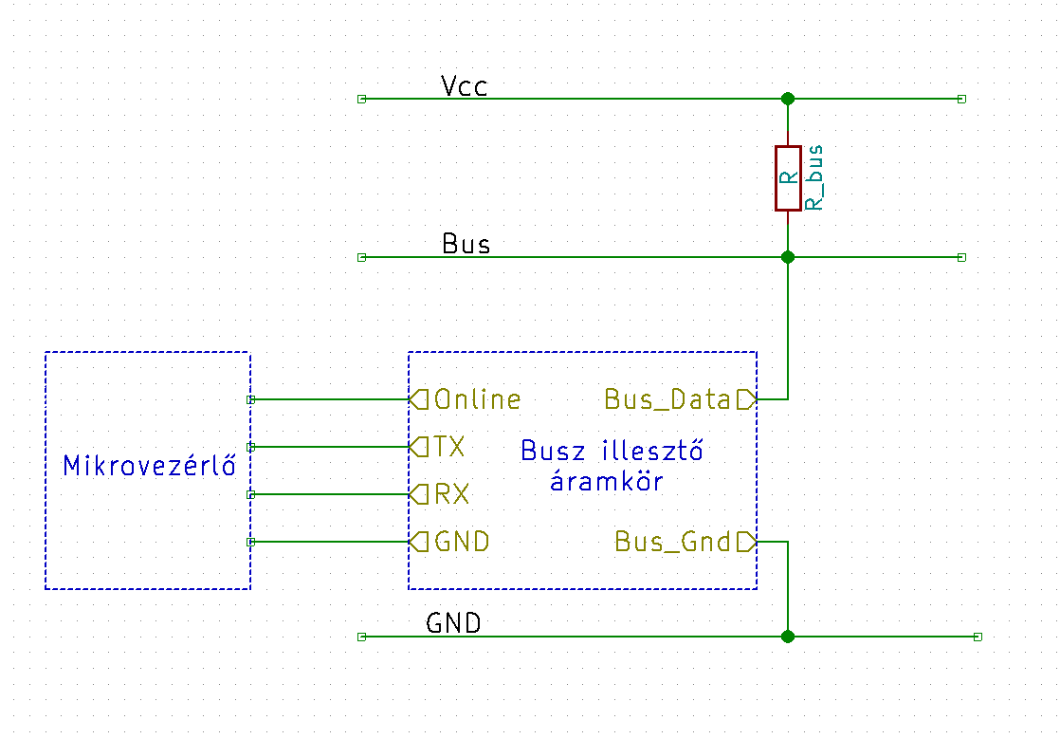
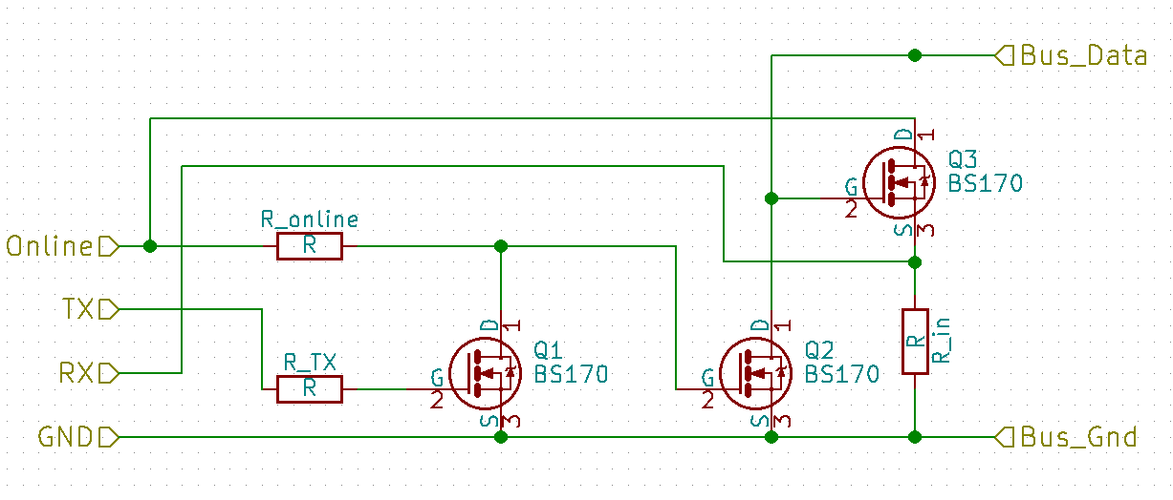
Fizikai réteg
Csupán egy vezetéket használunk az adatátvitelre
Különböző feszültség szintre illeszthető
Erősíti a bejövő jelet
Mikrovezérlő busz illesztő keret
Busz illesztő áramkör

Slide 6
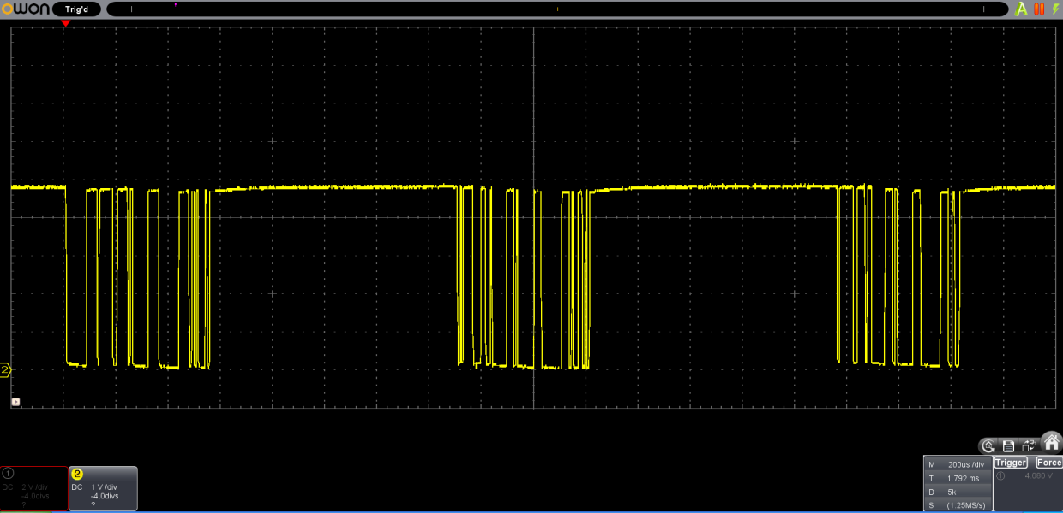
Adatkapcsolati réteg
A csomagot az „időben összefüggő bájtok sorozata”-ként értelmezzük.
Ez a réteg szoftveresen valósítja meg:
Csomagok idő szerinti keretezését
Csomagok feladását
Ütközés észlelését és kezelését
Elárasztás elleni
védelmet
Adatcsomagok szétválasztása idő szerint

Slide 7
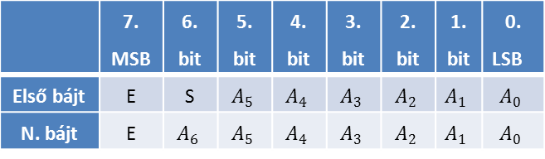
Címzés
Kis bájthossz esetén (int8_t) kevés a kiosztható címek száma (IPv4 => IPv6)
Nagy bájthossz esetén nagy overhead (1-Wire 64 bites címek)
Ellentmondás feloldása: változó hosszúságú címek
Cím | Első bájt
0 | 0000_0000
-1 | 0100_0000
16 | 0001_0000
-16 | 0100_1111
-64 | 0111_1111
63 | 0011_1111
Cím | Első bájt | Második bájt
128 | 1000_0001 | 0000_0000
-128 | 1100_0000 | 0111_1111
8191 | 1011_1111 | 0111_1111
-8192 | 1111_1111 | 0111_1111
Bájt séma
Példa két bájtos címekre
Példa egy bájtos címekre

Slide 8
Mikrovezérlő gazda program
Az eszközökre egy gazda program van feltöltve amely biztosítja az alapszolgáltatásokat (felfedezés pingeléssel, kód feltöltés, újraindítás, ”user_led” felvillantása)
Az alkalmazás egy külön memória területre kerül elhelyezésre és a gazdaprogram azt hívja meg.
Az alkalmazás kód a fordításkor ismert címen egy táblához hozzá tud férni ami tartalmazza a gazda program szolgáltatásait.
Az alkalmazás program a 32 és azon felüli névtérre regisztrálhat saját RPC funkciókat.

Slide 9
Számítógép buszillesztő
A busz az időzítés miatt real-time kezelést igényel, ezért számítógép közvetlen nem csatlakoztatható a buszhoz.
Több UART perifériával rendelkező mikrovezérlő át tudja játszani a busz forgalmát. (Pl.: ATmega2560)
A számítógépen futó program figyelheti az UARTBus forgalmát és oda csomagokat szúrhat be.
Így alkalmazások készíthetőek a buszon lévő eszközök vezérlésére és hibakeresésésre

Slide 10
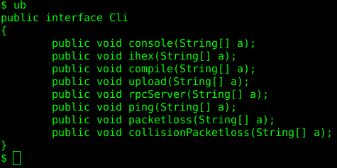
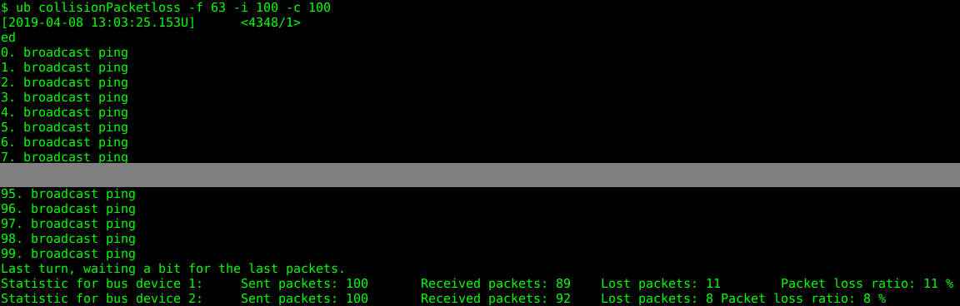
Egyéb alkalmazások
UARTBus programcsomag alkalmazásai
Ütközéses csomagveszés vizsgálat

Slide 11
Köszönöm a figyelmet!
Dankó Dávid
info@dankodavid.hu
UARTBus GitHub tároló: https://github.com/danko-david/uartbus

